Slide 1
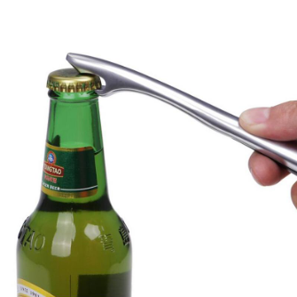
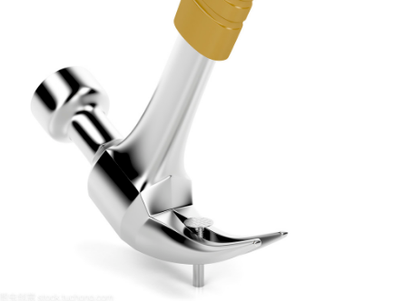
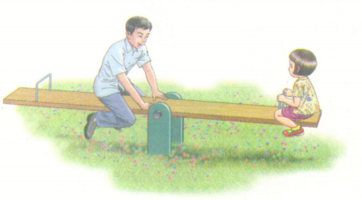
6.5 探究杠杆平衡条件

Slide 2
1、认识杠杆

Slide 3
它们使用过程中有什么共同之处？
1.绕固定点转动；
2.受到力的作用；
3.比较坚硬。

Slide 4
受到两个力
它们使用过程中有什么共同之处？
坚硬的物体
一定有个支撑点
两个力可能大小不同
会转动
两个力产生的效果相反

Slide 5
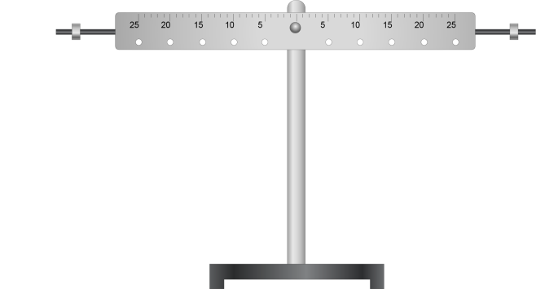
物理学中,把在力的作用下能绕某一固定点转动的硬棒，叫做杠杆。
一根硬棒要成为杠杆，应同时具备两个条件： ①要有力的作用； ②能绕某一固定点转动。

Slide 6
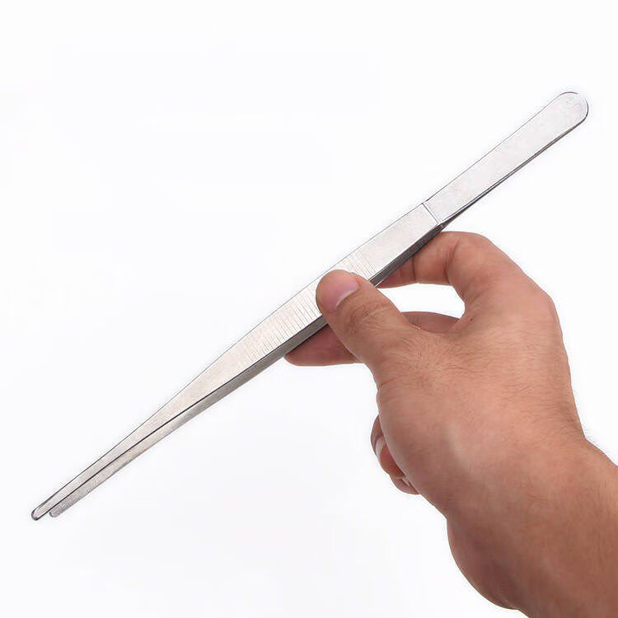
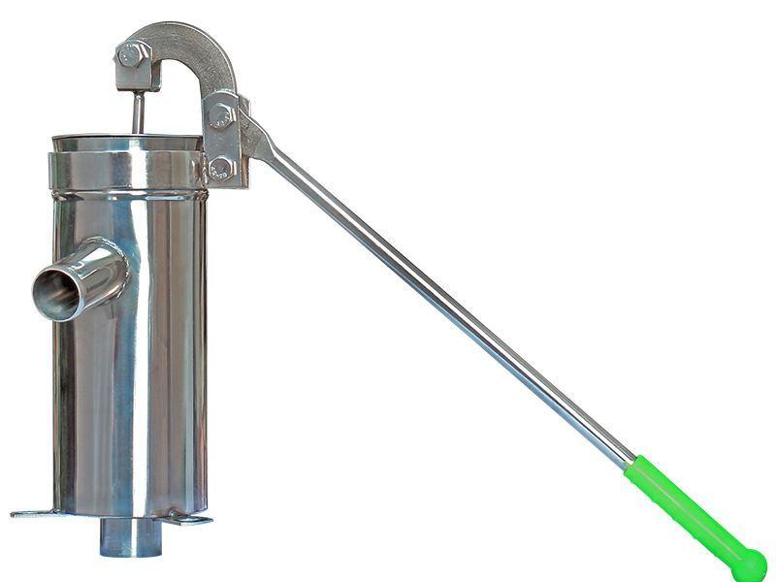
杠杆的形状可以是直的，也可以是弯的，但必须是坚硬的物体。

Slide 7
2、什么是杠杆平衡

Slide 8
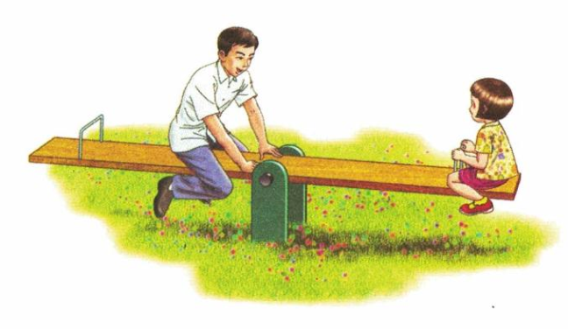
当杠杆绕着支点匀速转动时或杠杆静止不动时，我们称之为杠杆平衡。

Slide 9
提出问题：
跷跷板平衡时，两边受到的力并不相等，试猜想杠杆平衡可能与哪些因素有关？

Slide 10
猜想与假设：
杠杆达到平衡可能与力的大小有关，还与力的作用点到支点的距离有关。

Slide 11
实验设计与制定计划：
器材：带刻度的中间有孔的木尺，钩码，铁架台

Slide 12
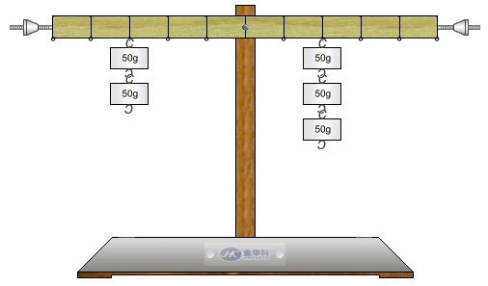
探究杠杆的平衡条件
动力作用点
支点
阻力作用点
动力×动力作用点至支点的距离=阻力×阻力作用点至支点的距离

Slide 13
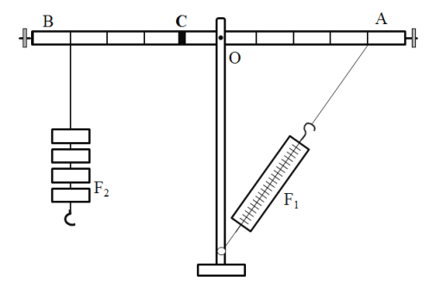
探究杠杆的平衡条件
D
动力×动力臂=阻力×阻力臂

Slide 14
课堂过招
2、下列做法属于减小摩擦的是( )
A．冬天，在结冰的马路上撒一些细沙以方便路人的行走
B．在生锈的自行车轴上滴一些油，骑车就会感觉轻松一些
C．当汽车后轮陷入泥坑打滑时，司机会就近寻找石块等物垫在车轮下
D．体操运动员进行双杠表演前，在手上涂抹滑石粉以防止人从杠上滑落

Slide 15
学习，永远不晚。

